Slide 1
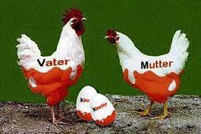
ZASADY DOBROSTANU PRODUKCJI DROBIARSKIEJ

Slide 2
Drobiarstwo jest jedną z najszybciej rozwijających się gałęzi produkcji drobiarskiej
Wykorzystanie nowych osiągnięć genetyki, hodowli, żywienie pozwoliło na uzyskanie ogromnego postępu w tej dziedzinie, wszystko to sprzyjało wzrostowi poziomu produkcji oraz uzyskaniu maksymalnych efektów ekonomicznych
Technologie intensywnego chowu charakteryzują się dużym zagęszczeniem, utrzymaniem bezściółkowym lub w bateriach, wyeliminowaniem pastwiska oraz wybiegu, ograniczeniem możliwości ruchu.

Slide 3
Intensywnie użytkowany drób narażony jest bowiem na szereg czynników stresowych obniżających poziom dobrostanu. Należą do nich przede wszystkim:
- zbyt duża obsada,
- nieuwzględnianie wysokich wymagań dot. żywienia i warunków mikroklimatycznych,
- oświetlenie,
- jakość ściółki,
- nieodpowiednie obchodzenie się z ptakami,
- czynności przedubojowe tj. chwytanie, załadunek, transport , ogłuszanie i wreszcie sam ubój.

Slide 4
DEFINICJA DOBROSTANU
Dobrostan zwierząt oznacza jak zwierzę radzi sobie z warunkami,
w których żyje. Poziom dobrostanu zwierząt jest wysoki jeśli (jak wskazują dowody naukowe jest ono zdrowe, żyje w odpowiednich warunkach, jest dobrze odżywione, bezpieczne, zdolne do wyrażania wrodzonych zachowań i nie cierpi z powodu nieprzyjemnych stanów tj. ból , strach oraz nadmierny stres).
- Dobrostan zwierząt definiowany jest jako stan, w którym organizm potrafi uporać się z trudnościami występującymi w jego życiu.
- Dobrostan interpretowany jest jako stan zdrowia fizycznego, psychicznego osiągalnego w harmonii organizmu ze środowiskiem.
Z wyżej wymienionych definicji dobrostanu wynika, że stan ten jest przeciwstawny stresowi.

Slide 5
Wysoki poziom dobrostanu zwierząt wymaga zapobiegania chorobom oraz leczenia weterynaryjnego, odpowiedniego schronienia, obsługi, żywienia, humanitarnego traktowania oraz humanitarnego poddawania ubojowi.
Cechami wysokiego poziomu dobrostanu są:
- przejawianie różnorodnych form normalnego zachowania się;
- utrzymywanie w normie wskaźników fizjologicznych;
- utrzymanie w normie wzorów behawioralnych;
Rekcje behawioralne zwierząt mają olbrzymie znaczenie w ocenie dobrostanu, a przez to pozwalają na ocenę różnych systemów chowu drobiu.

Slide 6
Cechami charakterystycznymi dla nieodpowiedniego dobrostanu zwierząt są:
- obniżony poziom zdolności adaptacyjnych względem sytuacji stresowych
- obniżenie zdolności w zakresie rozrodu
- uszkodzenia ciała
- choroby
- immunosupresja
-ograniczenie naturalnych reakcji behawioralnych wraz z patologią behawioralną.

Slide 7
Stan zdrowia kur zawsze świadczy o poziomie dobrostanu, ale i dobrostan także wpływa na ich zdrowie.
Schorzenia będące następstwem obniżonego poziomu dobrostanu nazywane są technopatiami. Do najczęściej wymienianych technopatii u drobiu należą schorzenia kończyn. Obserwuje się kruchość i łamliwość kości długich, deformację mostka i żeber, stwierdza się osteoporozę , dyschondroplazję, słabość mięśni. Do schorzeń kończyn powstających na tle warunków utrzymania należy zaliczyć uszkodzenia palców i stopy.

Slide 8
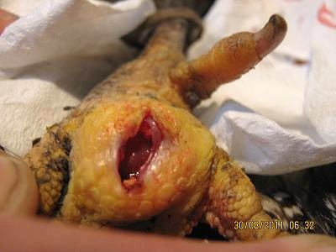
Warunki środowiskowe, jak zwiększona obsada , wilgotność ściółki, powoduje wystąpienie choroby:
- kontaktowe zapalenie skóry (KZS) choroba tła niezakaźnego, dotyczy indyków i kurcząt brojlerów.
Wyróżnia się kilka typów KZS w zależności od lokalizacji zmian:
U brojlerów indyków występuje zapalenie skóry poduszki stopy.
U indyków występuje KZS z charakterystycznymi zmianami na piersiach, które są nazywane butonami (FUD)- Focal Ulcerative Dermatitis.
- zapalenie skóry poduszki stopy (FPD) Foot- Pad Dermatitis.
Choroba objawia się niechęcią do ruchu, dużą bolesnością poduszek stopy. Zmiany widoczne na skórze poduszki stopy są zależne od zaawansowania procesu chorobowego.
W/w jednostki chorobowe w sposób znaczny świadczą o obniżeniu stopnia dobrostanu

Slide 9
Podczas wzrostu i intensyfikacji chowu obserwuje się niekorzystne zachowania ptaków takich jak:
- nadmierna agresja wobec współtowarzyszy,
- natarczywe wydziobywanie piór, czy kanibalizm.
PTEROFAGIA - wydziobywanie piór przy braku odpowiedniego przeciwdziałania prowadzi do kanibalizmu.
KANIBALIZM jest następstwem przewlekłej pterofagii, a polega na wydziobywaniu przez osobniki krwawych ran w okolicach grzbietu, szyi i kloaki. Powyższy stan w poważnym stopniu wpływa na obniżenie dobrostanu ptaków jak również powoduje ujemne skutki ekonomiczne.
Pterofagia oraz kanibalizm mają negatywny wpływ na produkcyjności i zdrowotność ptaków.

Slide 10
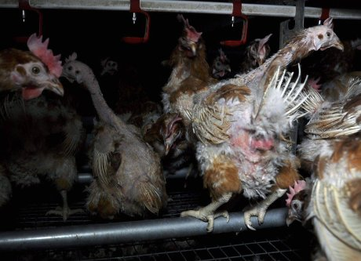
Duże znaczenie w występowaniu pterofagii i kanibalizmu u drobiu mają również czynniki żywieniowe i środowiskowe.
Żywieniowe:
- brak białka- brak aminokwasów egzogennych tzw. siarkowych , tj. metioniny, cysteiny, tryptofanu, wit. K.
Poprzez wydziobywanie drób uzupełnia sobie niedobory białkowe.
Środowiskowe:
- za duże zagęszczenie
- zbyt mała ilość gniazd itp.

Slide 11
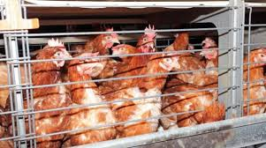
Dobrostan niosek w klatkach
Klatkowy system utrzymywania kur nieśnych jest przedmiotem ciągłej krytyki ze strony obrońców zwierząt.
Jako główny zarzut stawia się pozbawienie ptaków niezbędnego ruchu. Uważa się ze klatki stanowią niestosowne miejsce do znoszenia jajek. Ptaki w systemie bateryjnym zdane są wyłącznie na opiekę hodowcy.
Są one w znacznie większym stopniu uzależnione od środowiska zapewnionego przez człowieka niż w chowie
na głębokiej ściółce.

Slide 12
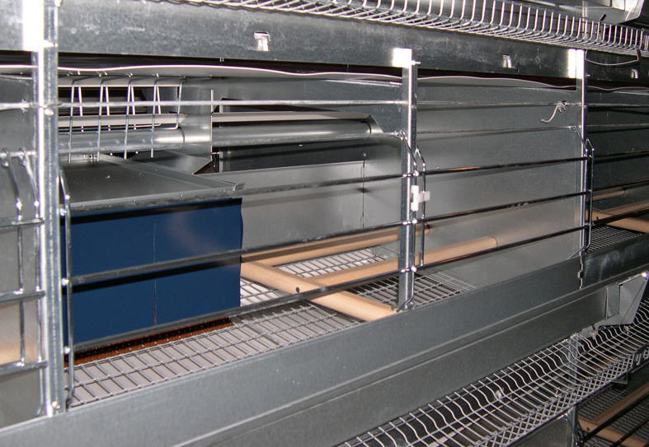
Od 2012r. w całej Unii wszystkie klatkowe systemy kur nieśnych muszą spełniać następujące wymagania:
- ≥750 cm 2/ kurę w tym 600cm 2 powierzchni użytkowej,
- całkowita powierzchnia klatki ≥ 2000cm 2,
- Wysokość klatki ≥ 45 cm,
- ≥ niż 12 cm brzegu korytka paszowego / kurę,
- każda kura musi mieć dostęp do 2 poideł kropelkowych
oraz do ściółki i gniazda,
- w każdej klatce musi być listwa do ścierania pazurów,
- nachylenie podłogi ≥ 14 % i ≤ niż 8%,
- szerokość między rzędami baterii klatek ≥ niż 90 cm,
- odległość między podłogą kurnika a dolnym piętrem baterii ≥ 35 cm,

Slide 13
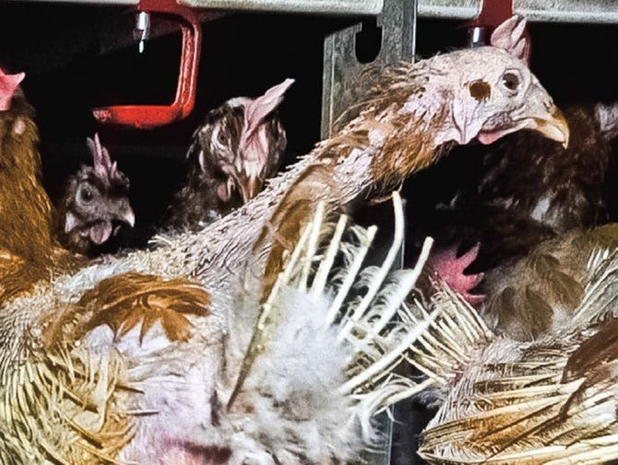
Ograniczenie swobody ruchu obserwowane w klatkach bateryjnych jest główną przyczyną słabości kończyn i ich schorzeń. Stwierdzono, że u kur w klatkach częściej występuje rogowacenie stopy, liczne jej pęknięcia, niekontrolowany przerost pazura, złamania lub zwichnięcia kończyn.
U kur niosek utrzymywanych w systemie klatkowym, będących często w dobrej kondycji i nieśności występuje syndrom klatkowego zmęczenia kur, u których obserwuje się nagłe przewrócenie się na grzbiet z objawami osteoporozy,
często z towarzyszącym paraliżem.

Slide 14
Ogólne wymagania dotyczące ochrony zwierząt gospodarskich dotyczą:
1. kwalifikacji osób obsługujących zwierzęta;
2. kontroli zwierząt (dozór);
3. przechowywania dokumentacji dotyczącej leczenia i padnięć zwierząt;
4. zapewnienia swobody ruchu zwierzętom;
5. jakości budynków i pomieszczeń, w których przebywają zwierzęta;
6. zapewnienia zwierzętom właściwych warunków środowiskowych;
7. żywienia zwierząt (pasza, woda);
8. postępowania ze zwierzętami chorymi, zranionymi oraz wykonywania zabiegów lekarsko-weterynaryjnych;
9. technologii stosowanych w chowie i hodowli zwierząt

Slide 15
Dobrostan-podstawy prawne
- Ustawa z dnia 21.08.1997r. o ochronie zwierząt (Dz.U. z 2003,nr 106 , poz. 1002 z późn. zm.),
- Ustawa z dnia 11.03.2004r. o ochronie zdrowia zwierząt oraz zwalczaniu chorób zakaźnych zwierząt (Dz.U. 2008 nr 213 , poz. 1342 z późn. zm.),
- Dyrektywa UE 1999 /74 EC,
- Dyrektywa UE 1998/58 EC,
- Rozporządzenie Ministra Rolnictwa i Rozwoju Wsi z dnia 15.02.210 w sprawie wymagań i sposobu postępowania przy utrzymywaniu gatunków zwierząt gospodarskich, dla których normy ochrony zostały określone w przepisach UE (Dz.U. nr 56 poz. 344),
- Rozporządzenie Ministra Rolnictwa i Rozwoju Wsi z dnia 17.12.2009r. w sprawie sposobu ustalania poziomu obsady kurcząt brojlerów, w którym są one utrzymywane (Dz.U. Nr 223, poz. 1784),
- Rozporządzenie Rady WE nr 1099 /2009 w sprawie ochrony zwierząt podczas ich uśmiercania,
- Rozporządzenie Rady WE nr 1/2005 z dnia 22.12.2004r. w sprawie ochrony zwierząt podczas transportu i związanych z tym działań oraz zmieniające Dyrektywy 64/432/ EWG i 83/199 WE oraz Rozporządzenie (WE1255/97),

Slide 16

USTAWA z dnia 21.08.1997r. o ochronie zwierząt
Art. 12.
1. Kto utrzymuje zwierzęta gospodarskie jest obowiązany do zapewnienia im opieki i właściwych warunków bytowania
2. Warunki chowu lub hodowli zwierząt nie mogą powodować urazów, uszkodzeń ciała lub innych cierpień
Art. 12 f.1. posiadacz kurnika lub opiekunowie prowadzą dla każdego kurnika, w którym są utrzymywane kurczęta brojlery dokumentację zawierającą:
1. Informacje o:
a. Liczbę prowadzonych kurcząt brojlerów
b. Powierzchni użytkowej
c. Liczbie padłych kurcząt brojlerów stwierdzonej podczas każdej kontroli i przyczynach ich śmierci
d. Liczbie kurcząt brojlerów uśmierconych i przyczynach ich uśmiercenia
e. Liczbie kurcząt brojlerów pozostałych w stadzie po sprzedaży lub po uśmierceniu
2. dokumentacja, o której mowa w ust. 1 jest przechowywana przez 3 lata od dnia umieszczenia kurcząt brojlerów w kurniku, w którym są one utrzymywane i udostępnia powiatowemu lekarzowi weterynarii.

Slide 17
Wskaźniki dobrostanu
Kontaktowe zapalenie skóry podeszw u ptaków jest jednym z najważniejszych wskaźników dobrostanu w stadach drobiu.
Częściej objawy uszkodzenia podeszw diagnozuje się u kurcząt brojlerów niż w stadach indyków rzeźnych .
Rodzaj ściółki ma istotne znaczenie w przypadku pierwotnego mechanicznego uszkodzenia skóry podeszwy stopy . Oprócz tego na wystąpienie ww. jednostki chorobowej mają wpływ niedobory mineralne.
Badanie poubojowe w rzeźni dotyczy jednego stada utrzymywanego w jednym czasie w jednym kurniku. Dla każdego stada należy wykonać badanie polegające na ocenie jednej łapki od 100 ptaków.

Slide 18
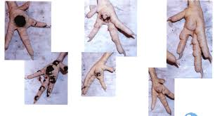
Ze względu na intensywność nasilenia stanów zapalenia skóry podeszw
wyróżnia się 3- stopniową skalę:
-poziom O
Brak widocznych zmian, niewielkiego stopnia odbarwienie, powierzchniowe, zgrubienie podeszwy
-poziom 1
Lekkie uszkodzenia na brzusznej stronie poduszki śródpalcowej, widoczne przebarwienia, intensywna hiperkeratoza, ograniczone płytkie wrzodziejące zmiany na powierzchni podeszwy;
-poziom 2
silne uszkodzenie , przekrwienie, obrzęk powierzchniowy i głębokich tkanek podeszwy stopy, głębokie intensywne owrzodzenia, strupy sięgające skóry właściwej

Slide 19
Ocena poubojowa łapek
Po dokonaniu oceny:
- liczba łapek ocenianych na 0 jest mnożona przez 0,
- liczba łąpek ocenianych na 1 jest mnożona przez 0,5
- liczba łapek ocenianych na 2 jest mnożona przez 2.
Ogólna liczba punktów:
< 40 – bez uwag;
41-80 – niski poziom nieprawidłowości
> 80 – wysoki poziom nieprawidłowości

Slide 20
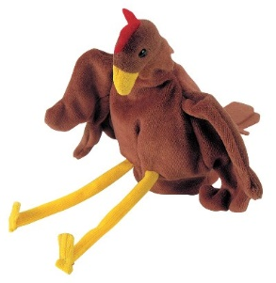
Ocena poubojowa łapek
Ocena poziomu dobrostanu :
-> średni poziom dobrostanu
skumulowany wskaźnik śmiertelności dziennej do 5% przy jednoczesnym braku właściwego uzasadnienia takiego poziomu śmiertelności
lub/i
ocena zmian podeszwowych 41-80 pkt:
-> niski poziom dobrostanu
skumulowany wskaźnik śmiertelności dziennej powyżej 5% przy jednoczesnym braku właściwego uzasadnienia takiego poziomu śmiertelności
lub/i
ocena zmian podeszwowych >80 pkt

Slide 21
Minimalne warunki utrzymywania kurcząt brojlerów
Rozporządzenie Ministra Rolnictwa i Rozwoju Wsi z dnia z dnia 15.02.2010r. w sprawie wymagań i sposobu postępowania przy utrzymywaniu gatunków zwierząt gospodarskich, dla których normy ochrony zostały określone w przepisach normy europejskiej.
Obecnie dopuszczona podstawowa obsada kurnika to 33 kg łącznej masy żywych kurcząt w przeliczeniu na m² powierzchni użytkowej, obsada może być zwiększona po spełnieniu przez hodowcę pewnych warunków.
Wskaźnik śmiertelności dziennej:
liczba kurcząt brojlerów padłych / uśmierconych w kurniku tego samego dnia / liczba kurcząt brojlerów znajdujących się
kurniku pomnożony przez 100
- skumulowany wskaźnik śmiertelności dziennej = suma wskaźników śmiertelności dziennej

Slide 22
W kurniku, w którym utrzymuje się kurczęta brojlery:
-> stosuje się oświetlenie sztuczne oświetlające co najmniej 80 % powierzchni użytkowej, którego natężenie, mierzone na poziomie oka ptaka, wynosi co najmniej 20 lux;
• lekarz weterynarii może dopuścić czasowe ograniczenie poziomu natężenia oświetlenia;
• w okresie 7 dni od dnia umieszczenia kurcząt brojlerów w kurniku, a także w okresie 3 dni przed przewidywanym dniem ich uboju oświetlenie dostosowuje się do 24- godzinnego rytmu, z okresami zaciemnienia trwającymi co najmniej 6 godzin ogółem i co najmniej z jednym okresem nieprzerwanego zaciemnienia trwającym przynajmniej 4 godziny, z wyłączeniem okresów przyciemniania;
-> kurczętom brojlerom zapewnia się stały dostęp do paszy albo ich karmienie przeprowadza się w okresach oświetlenia, a w przypadku kurcząt przeznaczonych do uboju ostatnie karmienie przeprowadza się nie później niż na 12 godzin przed ich ubojem;
-> kurczętom brojlerom zapewnia się stały dostęp do wody przeznaczonej do spożycia przez ludzi;
-> w kurniku dla kurcząt brojlerów minimalizuje się poziom hałasu;
-> przed każdym umieszczeniem w nim nowego stada kurcząt brojlerów: czyszczenie i odkażanie kurnika dla kurcząt brojlerów, wyposażenie i sprzętu, wymiana ściółki

Slide 23
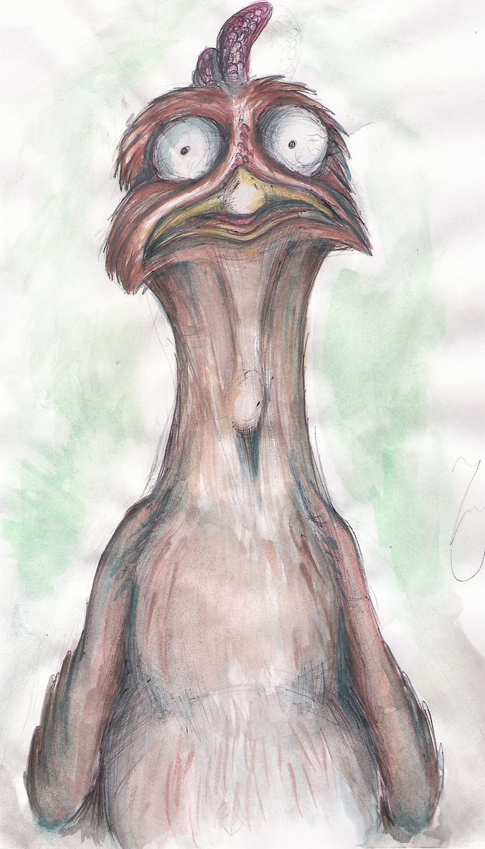
Posiadacz kurnika lub opiekunowie mogą zwiększyć obsadę kurcząt brojlerów w kurniku, w którym są utrzymywane te kurczęta, jeżeli:
- są spełnione wymagania dotyczące zwiększenia obsady kurcząt brojlerów w kurniku
- powiadomienie powiatowego lekarza weterynarii właściwego ze względu na lokalizację kurnika, w którym są utrzymywane kurczęta brojlery, co najmniej 15 dni przed umieszczeniem stada w tym kurniku, podając planowany poziom obsady.

Slide 24
zagęszczenie obsady 39 kg/m2
kurnik spełnia wymagania dla 33 kg/m2 posiadacz zwierzat powiadamia o zamiarze zwiększenia obsady PLW co najmniej 15 dni przed umieszczeniem stada w kurniku, posiadacz kurnika lub opiekun prowadzi, przechowuje, aktualizuje i udostępnia dokumentację zawierającą szczegółowe opisy systemu produkcji, a w szczególności:
• plan kurnika, w tym wymiary powierzchni użytkowej,
• opis systemu wentylacji oraz, jeżeli to konieczne, schładzania i ogrzewania wraz z jego lokalizacją,
• plan wentylacji zawierający docelowe parametry jakości powietrza, takie jak prędkość przepływu powietrza i temperatura,
• informacje dotyczące: – systemów karmienia i pojenia oraz ich lokalizacji, – systemów alarmowych i awaryjnych systemów zasilania w przypadku awarii wyposażenia elektrycznego lub mechanicznego niezbędnego dla zdrowia i dobrostanu zwierząt,
• informacje o typie używanej podłogi i ściółki;
• kurnik ten jest wyposażony w system wentylacji oraz jeżeli to konieczne, systemy ogrzewania i schładzania, które zapewniają, że: stężenie mierzone na poziomie głów kurcząt:
– amoniaku (NH3) nie przekracza 20 ppm,
– dwutlenku węgla (CO2) nie przekracza 3 000 ppm

Slide 25
obsada 39 kg/m2
• temperatura wewnątrz tego kurnika nie przekracza temperatury na zewnątrz więcej niż o 3 °C, jeżeli temperatura na zewnątrz kurnika mierzona w cieniu przekracza 30 °C,
• średnia wilgotność względna mierzona wewnątrz kurnika w okresie 48 godzin nie przekracza 70 %, jeżeli temperatura na zewnątrz kurnika jest niższa niż 10 °C.
• posiadacz kurnika lub opiekun niezwłocznie przekazuje powiatowemu lekarzowi weterynarii właściwemu ze względu na lokalizację kurnika dla kurcząt brojlerów informacje o wszelkich zmianach dotyczących tego kurnika, wyposażenia lub procedur mogących wywrzeć wpływ na dobrostan kurcząt brojlerów;

Slide 26
zagęszczenie obsady 42 kg/m2
-> kurnik ten spełnia wymagania dla 39 kg/m2
-> kontrole gospodarstwa, przeprowadzone w okresie ostatnich 2 lat przez Powiatowego Lekarza Weterynarii nie wykazały żadnych nieprawidłowości w zakresie przestrzegania przepisów dotyczących ochrony zwierząt, w przypadku, gdy w okresie ostatnich 2 lat taka kontrola nie została przeprowadzona, lekarz ten przeprowadza ją niezwłocznie
-> wskaźnik śmiertelności dziennej < 1%
-> skumulowany wskaźnik śmiertelności dziennej, co najmniej w siedmiu kolejno sprawdzonych stadach z tego kurnika, wynosi poniżej wartości
1 % + 0,06 % pomnożonej przez wiek stada w dniu uboju podany w dniach
-> w przypadku gdy wartość skumulowanego wskaźnika śmiertelności dziennej co najmniej w siedmiu kolejno sprawdzonych stadach z kurnika wynosi powyżej wartości 1 % + 0,06 % pomnożonej przez wiek stada w dniu uboju podany w dniach, obsada może zostać zwiększona, jeżeli z wyjaśnień posiadacza kurnika lub opiekuna wynika, że wyższa wartość skumulowanego wskaźnika śmiertelności dziennej powstała niezależnie od woli posiadacza kurnika lub opiekuna

Slide 27
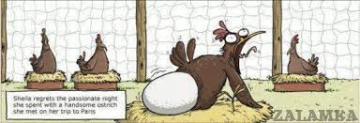
DZIĘKUJEMY ZA UWAGĘ

